Slide 1
Будущее развитие человека

Slide 2
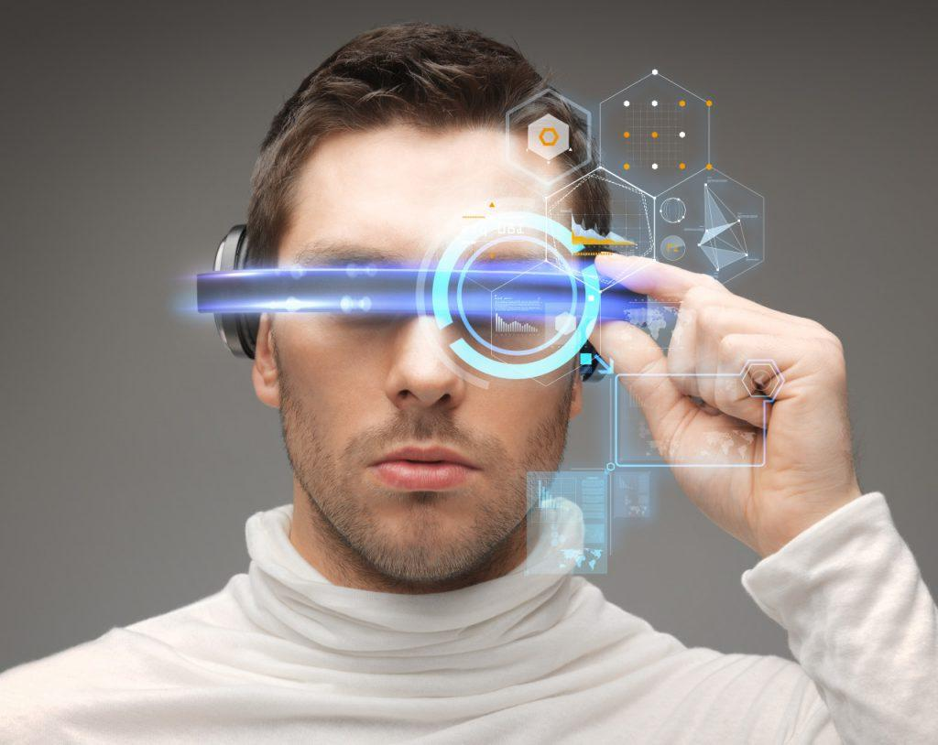
Существует множество теорий, которые предполагают различные пути развития человеческого тела в будущем. Учёные постоянно находятся в поиске подсказок на
тему, откуда мы пришли и куда движемся. Одни специалисты утверждают, что дарвиновский естественный отбор продолжается, в то время как другие считают, что люди уже достигли своего пика развития.

Slide 3
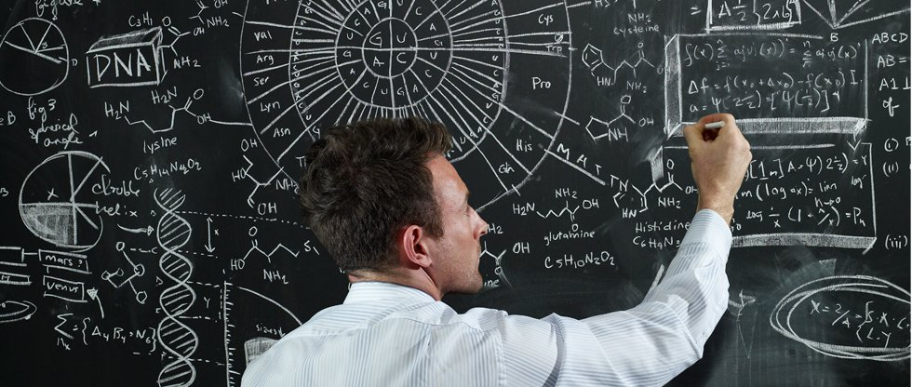
Существует вероятность того, что наши тела будут развиваться и дальше. Человек может продолжить адаптироваться к изменениям, происходящим на нашей планете, которая становится всё более загрязнённой и зависимой от технологий. Согласно одной теории, животные эволюционируют быстрее в изолированной среде, в то время как люди, живущие в XXI веке, вообще никак не изолированы. Однако этот вопрос тоже спорный. С новыми достижениями в науке и технике люди получили возможность мгновенно обмениваться информацией, но в то же время попали в большую изоляцию, чем когда-либо прежде.

Slide 4
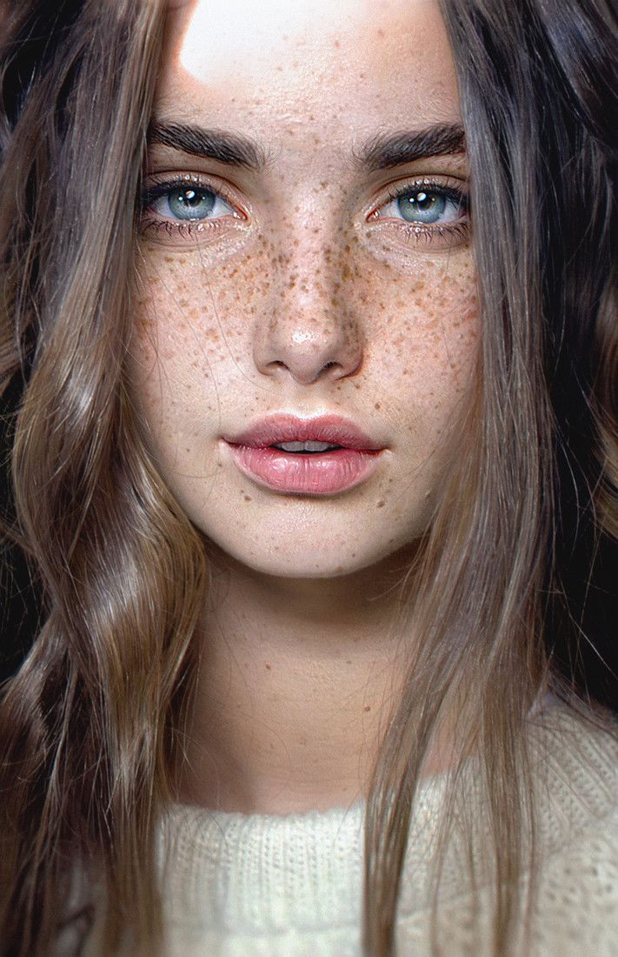
Профессор Йельского университета Стивен Стернс говорит, что рецессивные признаки людей, такие как веснушки или голубые глаза, станут большой редкостью. По прогнозам, цвет кожи и волос среднего американца потемнеет, а блондинов и людей с очень тёмной или очень светлой кожей останется крайне мало.
Вполне возможно, что в будущем люди могут приобрести способность сознательно изменять цвет своей кожи благодаря искусственному внедрению в тело хроматофоров (пигментсодержащих клеток, присутствующих у земноводных, рыб, рептилий). Может быть, найдётся и другой метод, но в любом случае это даст некоторые преимущества. Во-первых, межрасовые предрассудки окончательно сойдут на нет. Во-вторых, будучи в состоянии изменяться, можно будет выделяться в современном обществе.
Кроме того, достоверно установлена информация о тенденции увеличения человеческого роста и теория о том, что человек будущего будет иметь совсем незначительный волосяной покров.

Slide 5
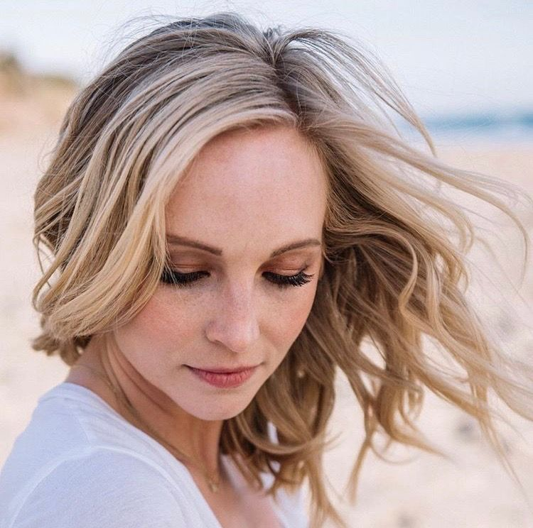
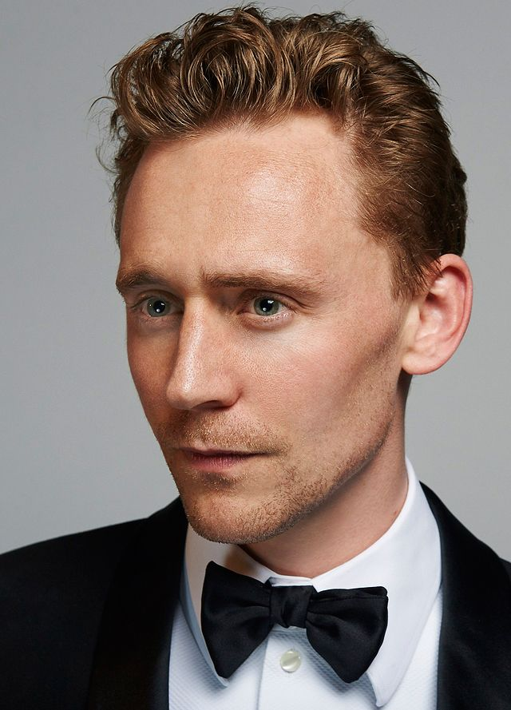
В будущем человек, вполне вероятно, будет красивее, чем сейчас. Его строение будет отражать то, что большинство ищут в партнёрах сегодня. Человек приобретет более тонкие черты лица, спортивное телосложение и хорошую фигуру.

Slide 6
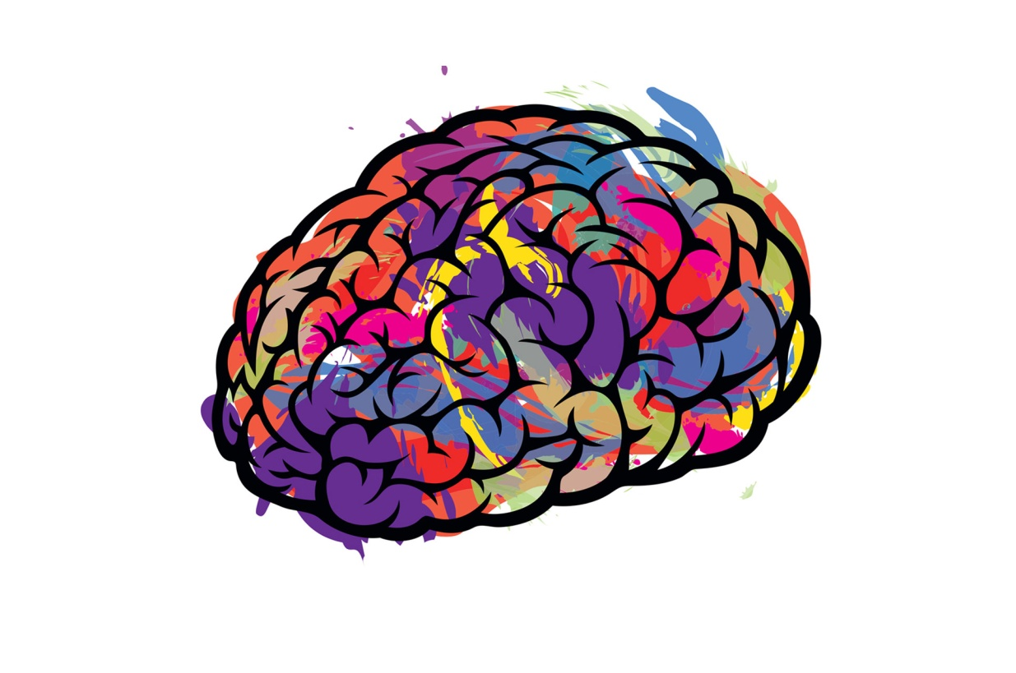
С технологическим прогрессом мы всё больше будем зависеть от интеллекта и мозга и всё меньше от наших других органов.
Если человек продолжит свое развитие, превращаясь в более сложное разумное существо, его мозг будет становиться все крупнее.

Slide 7
Компьютерные технологии, которые стали частью нашей повседневной жизни, несомненно отразятся на развитии человеческого организма. Постоянное использование клавиатур и сенсорных экранов может привести к тому, что наши руки и пальцы станут более тонкими, длинными и ловкими, а количество нервных окончаний в них резко возрастёт. С дальнейшим техническим прогрессом интерфейсы (естественно, не без хирургического вмешательства) могут перекочевать в человеческое тело. Почему бы человеку будущего не заиметь клавиатуру в ладони и не научиться жать условную кнопку OК кивком головы, а на входящий звонок отвечать, соединив указательный и большой пальцы? Вероятно, в этом новом мире человеческое тело будет нафаршировано сотнями крошечных датчиков, передающих данные на внешние устройства. В сетчатку человеческого глаза может быть встроен дисплей с дополненной реальностью, а управлять интерфейсом пользователь будет при помощи движений языка по передним резцам.

Slide 8
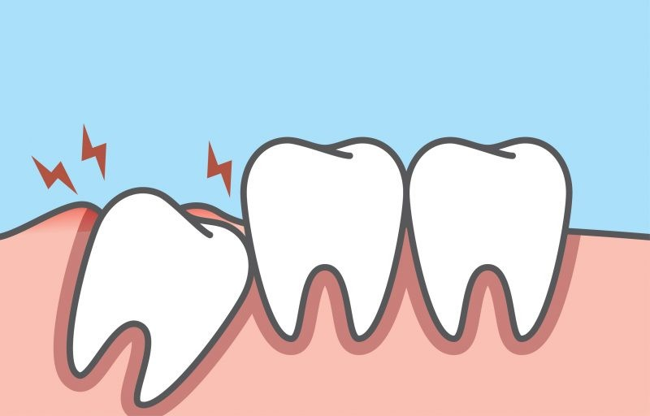
Рудиментарные органы, такие как зубы мудрости, которые удаляются хирургическим путём, также могут со временем исчезнуть, так как они более не несут своих функций. У наших предков были более крупные челюсти с большим количеством зубов. По мере того, как их мозг начал увеличиваться, а рацион начал меняться и пища становилась менее жёсткой и легко усваиваемой, челюсти стали уменьшаться. Недавно было подсчитано, что уже около 25% людей сегодня рождаются без зачатков зубов мудрости, что может быть следствием естественного отбора. В будущем этот процент будет только расти. Вполне возможно, что челюсти и зубы продолжат мельчать и даже вовсе исчезнут.

Slide 9
Художник Николай Ламм и доктор Алан Кван представили свой спекулятивный взгляд на то, как будет видеть человек будущего. Исследователи основывают свои прогнозы на том, как на тело человека повлияет среда — то есть климат и технологические достижения. Одно из самых больших изменений, по их мнению, коснётся лба.
Также исследователи заявили, что наша способность контролировать собственный геном скажется на эволюции. Генная инженерия станет нормой, и вид лица будет в большей степени определяться человеческими предпочтениями. Глаза тем временем станут больше. Попытки колонизировать другие планеты приведёт к тому, что кожа станет более тёмной, ради снижения воздействия вредного ультрафиолетового излучения вне земного озонового слоя. Кван также ожидает, что люди будут иметь более толстые веки и ярко выраженные надбровные дуги из-за условий низкой гравитации.

Slide 10
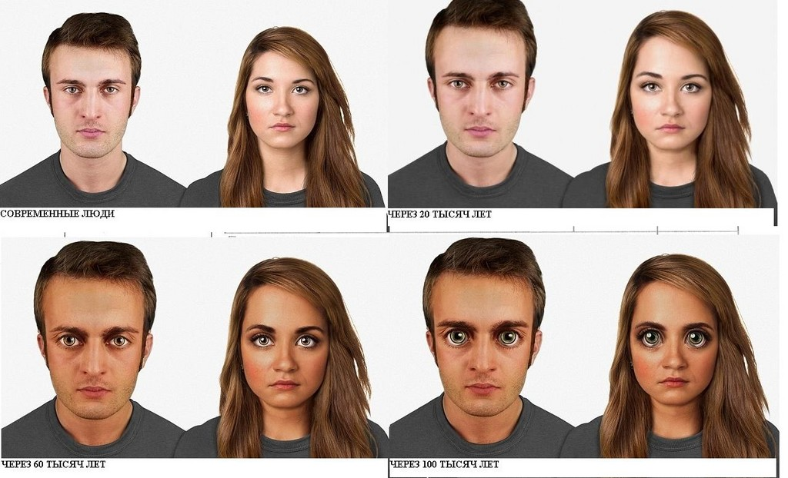

Slide 11
Спасибо за внимание

